Slide 1





Módulo 3
INTRODUCCIÓN AL ENFOQUE BAYESIANO
Curso de Posgrado: “Modelado y estimación de ocupación para poblaciones y comunidades de especies bajo enfoque Bayesiano”
CCT CONICET Mendoza
24 - 28 Abril 2023

Slide 2
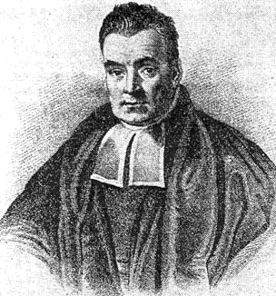
ORIGEN DE INFERENCIA BAYESIANA
Reverendo Thomas Bayes
Nacido en 1701 (o 1702?) - 1761, Londres (o Hertfordshire?) Inglaterra
“An essay towards solving a Problem in the doctrine of chances” (1763)
“Dado el número de veces en que un evento desconocido ocurrió y falló: se requiere la posibilidad de que la probabilidad de que ocurra en un solo evento esté en un punto entre dos grados de probabilidad que pueden ser nombrados”

Slide 3
ORIGEN DE INFERENCIA BAYESIANA
“Dado el número de veces en que un evento desconocido ocurrió y falló: se requiere la posibilidad de que la
probabilidad de que ocurra en un solo evento esté en un punto entre dos grados de probabilidad que pueden ser nombrados”
X ~ Binomial (1, p) (i.e. Bernoulli) ➔ evento aleatorio con dos resultados posibles
“p” = probabilidad de éxito en la prueba Bernoulli
Teniendo en cuenta la incertidumbre acerca de p
…pero es diferente al intervalo de confianza frecuentista!
Notes:
P is a fixed quantity in frequentist approaches!

Slide 4
INFERENCIA BAYESIANA vs. FRECUENTISTA
Sets de datos hipotéticos (F)
El uso del término “probabilidad”
¿Qué preguntan?
¿Cuál es la probabilidad de observar éstos datos, dado que dichas hipótesis son verdaderas? (F)
¿Cuál es la probabilidad que las hipótesis sean verdaderas dados los datos observados? (B)
Intervalos de Confianza vs. Intervalos de Credibilidad
I. Confianza: no contiene el parámetro con una probabilidad del 95%, sino que está basado en un número infinito de muestras hipotético (F)
I. Credibilidad: Probabilidad que el valor verdadero del parámetro se encuentre dentro de cierto rango (B)
Cantidades desconocidas; medida
de la incertidumbre (B)
Notes:
Just mention some of it, bc it will be a student exercise
Frequentist (single hypothesis testing or likelihood-based methods, as information theoretic multimodel inference): the probability is based on the expected frequency that such data would be observed if the same procedure of data collection and analysis was implemented many times… the observed data is likely to be obtained from hypothetical replicates of sampling
Bayesian uses it to measure state of knowledge. No hypothetical samples are required. Their probability is the belief that an event happens or that a parameter takes a specific value
3) What each approach asks… Bayesian approaches are more intuitive… regular reasoning

Slide 5
INFERENCIA BAYESIANA vs. FRECUENTISTA
Resumiendo podríamos decir que la gran diferencia es que con la inferencia Bayesiana, podemos obtener distribuciones de probabilidades para cantidades no observadas:
parámetros, valores perdidos, o datos nuevos que todavía no hemos colectado.
Podemos cuantificar incertidumbre y armar modelos realistas que tienen en cuenta observaciones imperfectas.
Notes:
Just mention some of it, bc it will be a student exercise
Frequentist (single hypothesis testing or likelihood-based methods, as information theoretic multimodel inference): the probability is based on the expected frequency that such data would be observed if the same procedure of data collection and analysis was implemented many times… the observed data is likely to be obtained from hypothetical replicates of sampling
Bayesian uses it to measure state of knowledge. No hypothetical samples are required. Their probability is the belief that an event happens or that a parameter takes a specific value
3) What each approach asks… Bayesian approaches are more intuitive… regular reasoning

Slide 6
INFERENCIA BAYESIANA vs. FRECUENTISTA
Frecuentista
Parametrós de modelos son fijos y desconocidos
Incertidumbre evaluada sobre réplicas de set de datos hipotéticas (IC basado en muestra infinita)
IMM
Bayesiano
Parámetros de modelos son variables aleatorias
La probabilidad es una medida de incertidumbre sobre cantidades desconocidas (IC verdadero)
Conocimiento previo
Set de datos pequeños
Modelos jerárquicos
IMM dificil
Computacionalmente dificil (MCMC)
Notes:
Just mention some of it, bc it will be a student exercise
Frequentist (single hypothesis testing or likelihood-based methods, as information theoretic multimodel inference): the probability is based on the expected frequency that such data would be observed if the same procedure of data collection and analysis was implemented many times… the observed data is likely to be obtained from hypothetical replicates of sampling
Bayesian uses it to measure state of knowledge. No hypothetical samples are required. Their probability is the belief that an event happens or that a parameter takes a specific value
3) What each approach asks… Bayesian approaches are more intuitive… regular reasoning

Slide 7

INFERENCIA BAYESIANA
Reconoce y combina cuatro componentes del conocimiento:
conocimiento + datos ^{modelo} concocimiento
previo nuevos posterior
Incorpora información previa para actualizar el conocimiento
Subjetivo
Especificar “prior”; no todos los priors dan la misma inferencia (B)
Especificar estimador; no todos los estimadores dan la misma inferencia (F)
Parámetros no son fijos, son resultados aleatorios
Representan la variación del parámetro
O la incertidumbre en el valor del parámetro
Notes:
Common in everyday life: weather
Prior: hear the forecast (50% chance of rain)
New data: look in the window
Posterior: ill bring umbrella or not!
2) Prior information as prior probabilities … combines them to obtain the probabilities of obtaining the data under each of the hypotheses (in case of comparing different hypotheses (as in multimodel inference approaches (likelihood- based methods))

Slide 8
¿POR QUÉ USAR INFERENCIA BAYESIANA?
Toda inferencia se basa en el Teorema de Bayes
No hay que preocuparse por la elección del estimador
Estructura del modelo mas rica; relativamente fácil de implementar
Focaliza en los modelos, no en el método
Es objetivo: inferencia basada en la distribución posterior
Relevante para situaciones de muestras pequeñas
En muchos casos los MLE son suficientes. En otros, los métodos Bayesianos pueden ser muy útiles (o la única opción)
Modelos jerárquicos y efectos aleatorios
Interacciones complejas entre parámetros y estructuras de datos
Múltiples fuentes de incertidumbre

Slide 9
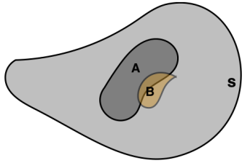
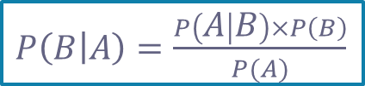





TEOREMA DE BAYES
Probabilidades Condicionales
La probabilidad de un evento dado que sabemos que el otro ejemplo ocurrió
$P\left(A | B\right)=\frac{P(A∩B)}{P(B)}$
$P\left(B | A\right)=\frac{P(A∩B)}{P(A)}$
$$P\left(A | B\right)×P\left(B\right)=P(A∩B)$$
$$P\left(B | A\right)×P\left(A\right)=P(A∩B)$$
$$P\left(B | A\right)×P\left(A\right)=P\left(A | B\right)×P\left(B\right)$$
$P\left(B | A\right)=\frac{P\left(A | B\right)×P\left(B\right)}{P(A)}$
Notes:
Cual es la probabilidad que la rana esté presente, y sea detectada?

Slide 10


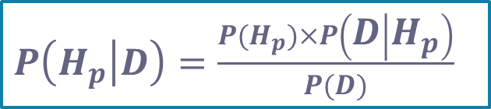
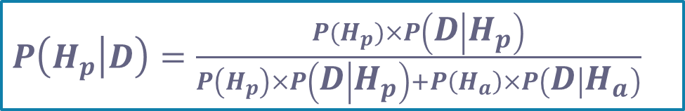
TEOREMA DE BAYES
Ejemplo…
$P\left(H_{p} | D\right)=\frac{P(H_{p})×P\left(D | H_{p}\right)}{P(D)}$
$P\left(H_{p} | D\right)=\frac{P(H_{p})×P\left(D | H_{p}\right)}{P\left(H_{p}\right)×P\left(D | H_{p}\right)+P\left(H_{a}\right)×P\left(D | H_{a}\right)}$
Notes:
Cual es la probabilidad que la rana esté presente, y sea detectada?

Slide 11

TEOREMA DE BAYES
Un entomólogo encuentra lo que sería una subespecie rara de un coleóptero, dado a un patrón en las manchas de sus élitros. En la subespecie rara, el 98% tiene el patrón.
En la subespecie común, 5% tiene un patrón similar, pero el entomólogo no puede distinguirlos de memoria. La subespecie rara representa sólo el 0.1% de la población. ¿Cuál es la probabilidad que éste coleóptero sea raro?
$P\left(raro | patrón\right)=\frac{P(raro)×P\left(patrón | raro\right)}{P\left(raro\right)×P\left(patrón | raro\right)+P\left(común\right)×P\left(patrón | común\right)}$
Notes:
Ejemplo rana pp11. McCarthy

Slide 12
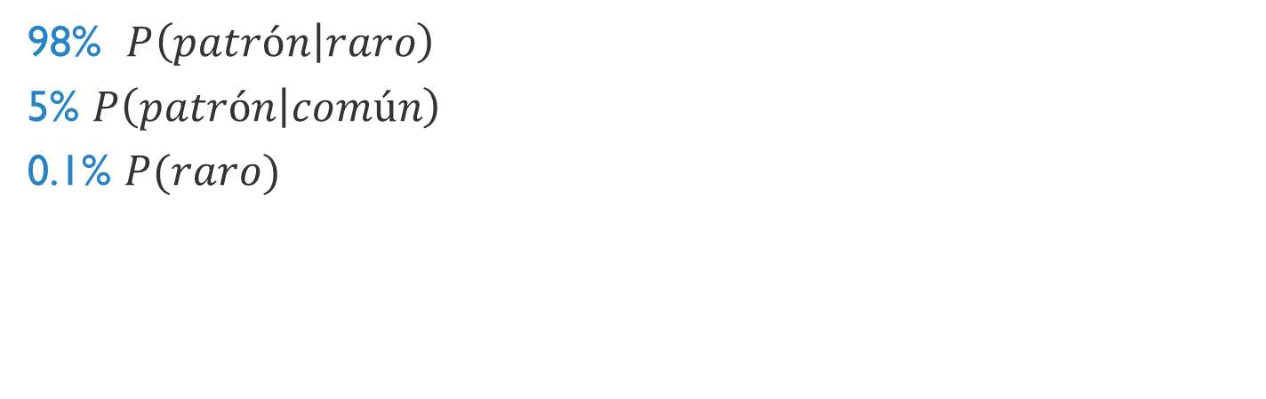


TEOREMA DE BAYES
98% $P\left(patrón | raro\right)$
5% $P\left(patrón | común\right)$
0.1% $P(raro)$
$P\left(raro | patrón\right)=\frac{P(raro)×P\left(patrón | raro\right)}{P\left(raro\right)×P\left(patrón | raro\right)+P\left(común\right)×P\left(patrón | común\right)}$
$P\left(raro | patrón\right)=\frac{0.001×0.98}{0.001×0.98+0.999×0.05}$
$$P\left(raro | patrón\right)=1.9\%$$
Notes:
Ejemplo rana pp11. McCarthy

Slide 13
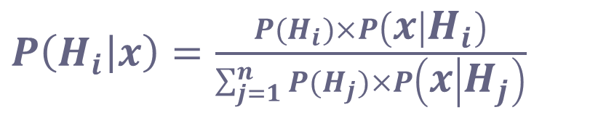

TEOREMA DE BAYES
Supongo x son los datos, y {H₁, H₂,…H_{n}} son hipótesis que compiten mutuamente excluyentes y exhaustivas (modelos)*:
…o parámetros
* Podemos actualizar las creencias relativas en los modelos alternativos usando las verosimilitudes de cada modelo
$P\left(H_{i} | x\right)=\frac{P(H_{i})×P\left(x | H_{i}\right)}{\sum_{j=1}^{n}{P(H_{j})×P\left(x | H_{j}\right)}}$
$P\left(θ_{i} | x\right)=\frac{P(θ_{i})×P\left(x | θ_{i}\right)}{\sum_{j=1}^{n}{P(θ_{j})×P\left(x | θ_{j}\right)}}$
Notes:
Ejemplo rana pp11. McCarthy

Slide 14
COMPONENTES EN INFERENCIA BAYESIANA
Cantidades son conocidas o desconocidas
Conocidas (observadas)
Datos
Covariables
Desconocidas (no observadas) todas estas cantidades son tratadas de la misma manera
Parámetros
Predicciones
Datos faltantes
Notes:
Ejemplo rana pp11. McCarthy

Slide 15
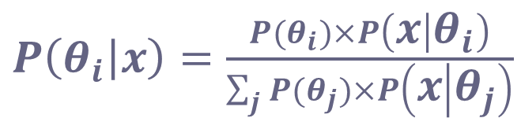
COMPONENTES EN INFERENCIA BAYESIANA
Distribución a priori (previa)
Verosimilitud o “likelihood”
$P\left(θ_{i} | x\right)=\frac{P(θ_{i})×P\left(x | θ_{i}\right)}{\sum_{j}{P(θ_{j})×P\left(x | θ_{j}\right)}}$
Probabilidad total de
los datos P(x)
Distribución Posterior de los parámetros, dado que observamos los datos x
Notes:
Ejemplo rana pp11. McCarthy

Slide 16


COMPONENTES EN INFERENCIA BAYESIANA
$P\left(θ_{i} | x\right)=\frac{P(θ_{i})×P\left(x | θ_{i}\right)}{\sum_{j}{P(θ_{j})×P\left(x | θ_{j}\right)}}$
Eventos j son mutuamente exclusivos y exhaustivos; entonces, P(x) es un estado de la naturaleza, con explicaciones alternativas de cómo las cosas funcionan, y una constante
$P\left(θ_{i} | x\right)∝$ $P(θ_{i})×P\left(x | θ_{i}\right)$
$Distribución posterior∝$ $Distribución a priori×Verosimilitud$
Notes:
Ejemplo rana pp11. McCarthy

Slide 17
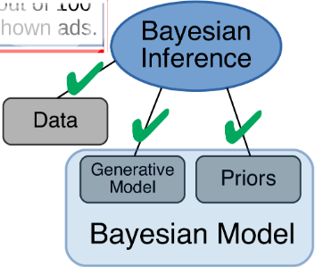

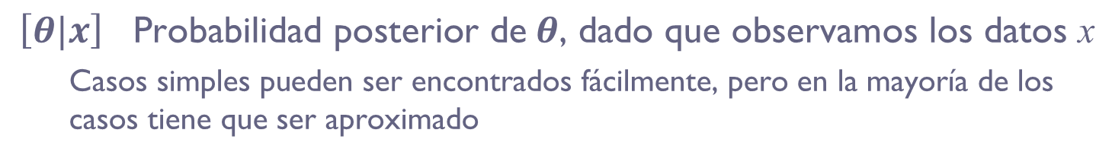
COMPONENTES EN
INFERENCIA BAYESIANA
$\left[x\right]$ Datos
$\left[x|θ\right] \text{Verosimilitud}\text{ ("}\text{likelihood}\text{") }\text{de} \text{los} \text{datos} \text{condicional} \text{a} θ$
$\left[θ\right] \text{D}\text{istribu}\text{ci}\text{ó}\text{n} \text{a} \text{priori} \text{del} \text{par}\text{á}\text{metr}\text{o} θ$
$\text{Informativ}$o
$\text{No}\text{−}\text{informativ}\text{o}$
$$\left[θ|x\right] \text{Probabilidad} \text{posterior} \text{de} θ\text{, }\text{dado} \text{que} \text{observamos} \text{los} \text{datos} \text{x}$$
$$\text{Casos} \text{simples} \text{pueden} \text{ser} \text{encontrados} \text{f}\text{á}\text{cilmente}\text{, }\text{pero} \text{en} \text{la} \text{mayor}\text{í}\text{a} \text{de} \text{los} \text{casos} \text{tiene} \text{que} \text{ser} \text{aproximado}$$
Notes:
Prior and posterior distributions are used to express our uncertainties about nature

Slide 18
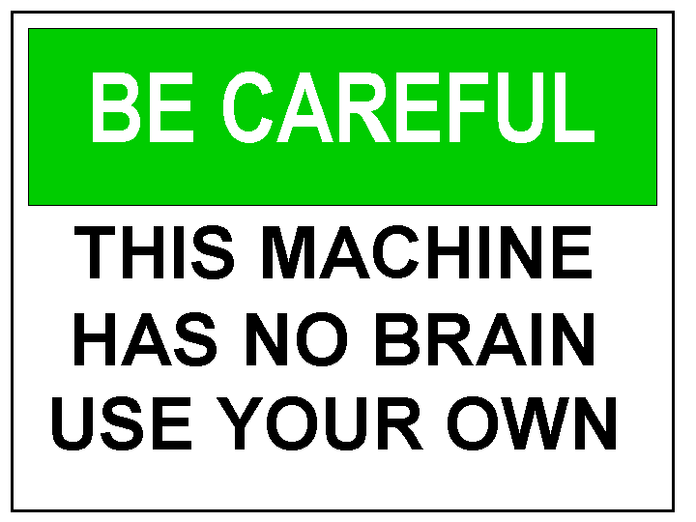
COMPONENTES EN INFERENCIA BAYESIANA
A priori no-informativas (“vagos”)
Generalmente, los “a priori” que tienen un mínimo rol en la inferencia
Dejan a los datos hablar por si mismos
Inferencia basada en los datos (los datos dominan la distribución posterior)
Ejemplos:
θ ~ Beta (1,1) = U (0,1)
θ ~ Normal (µ,σ) σ=grande (baja presición)

Slide 19
Densidad x~ Beta (1,1)
Densidad x~ Uniforme (0,1)

Slide 20
MODELOS ALEATORIOS Y JERÁRQUICOS
El término ‘modelos jerárquicos’ se ha convertido prácticamente en sinónmo de ‘Análisis Bayesiano’
El tipo de análisis e inferencia es independente de la formulación del modelo
Los enfoques Bayesianos son naturales, convenientes y más efectivos
A veces es la única manera para modelos complejos

Slide 21
MODELOS ALEATORIOS Y JERÁRQUICOS
Hiper-parámetro
α
β
Θ
Θ_{i}
parámetro
y
y
datos
Efecto aleatorio ➔ extraído de alguna distribución

Slide 22
MODELOS ALEATORIOS Y JERÁRQUICOS
Hyper-parámetro
α
β
α, β
parámetro
Θi
Θ₁
Θ₂
…
Θ_{n}
yi
y1
y2
…
y_{n}
datos

Slide 23
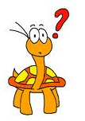
¡UN MINUTO!
Si los enfoques Bayesianos
Son más intuitivos
Incorporan el conocimiento previo
Permiten fácilmente la construcción de modelos de efectos aleatorios y jerárquicos
Etc…,
… ¿por qué no han sido más utilizados?
… ¿por qué no todo el mundo es Bayesiano?

Slide 24
Ah….
Resistencia a utilizar información a priori
Lo enfoques Bayesianos solían ser aplicados sólo a modelos complejos
Libros son difíciles de entender
No son enseñados en las universidades
Falta de programas

Slide 25
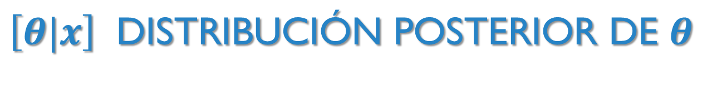
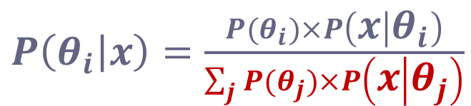
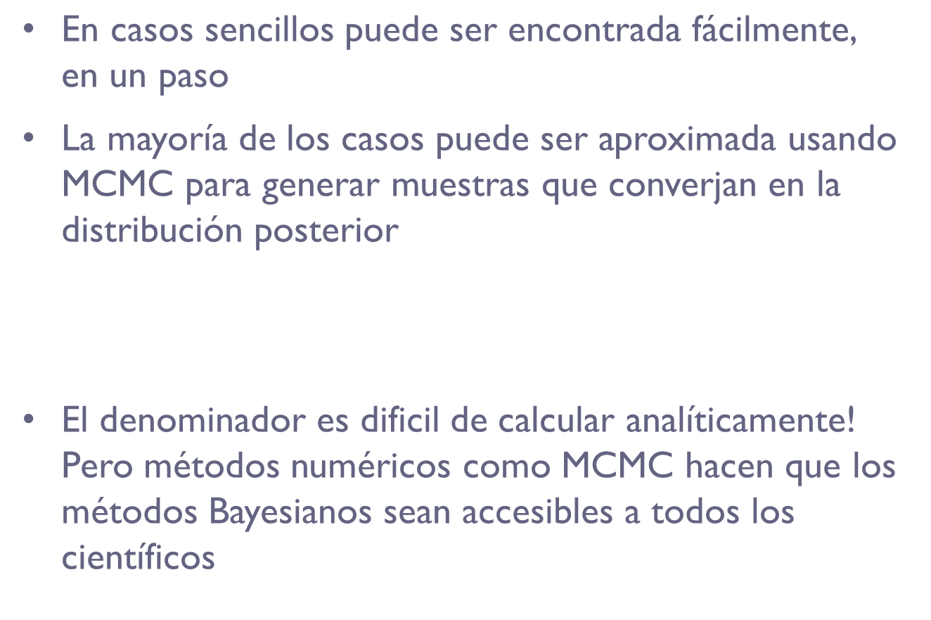
$$\left[θ|x\right] \text{DISTRIBUCI}\text{Ó}\text{N} \text{POSTERIOR} \text{DE} θ$$
$\text{En} \text{casos} \text{sencillos} \text{puede} \text{ser} \text{encontrada} \text{f}\text{á}\text{cilmente}\text{, }\text{en} \text{un} \text{paso}$
La mayoría de los casos puede ser aproximada usando MCMC para generar muestras que converjan en la distribución posterior
El denominador es dificil de calcular analíticamente! Pero métodos numéricos como MCMC hacen que los métodos Bayesianos sean accesibles a todos los científicos
$P\left(θ_{i} | x\right)=\frac{P(θ_{i})×P\left(x | θ_{i}\right)}{\sum_{j}{P(θ_{j})×P\left(x | θ_{j}\right)}}$

Slide 26
Cadena de Markov Monte Carlo (MCMC)
‘Monte Carlo’ ➔ muestreo aleatorio (independiente).
‘Cadena de Markov’ ➔ método de generación de muestras aleatorias. Series de números al azar donde el valor de cada uno es condicional al número inmediato anterior.
Algoritmos MCMC se construyen de manera que las muestras son equivalentes a muestras de la distribución posterior.

Slide 27

Cadena de Markov Monte Carlo (MCMC)
La ventaja de utilizar MCMC para muestrear de la distribución posterior es que no es necesario calcular el valor del denominador:
El cálculo es evitado porque cada muestra sucesiva depende de la proporción de dos distribuciones posteriores que comparten el mismo denominador, que se cancela (constante).
$P\left(θ_{i} | x\right)∝$ $P(θ_{i})×P\left(x | θ_{i}\right)$

Slide 28
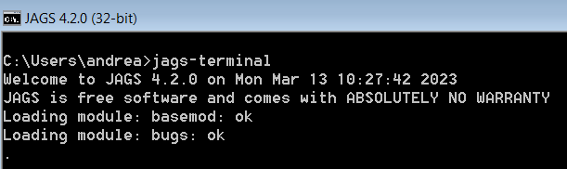
Cadena de Markov Monte Carlo (MCMC)
Escribí tu propio algoritmo
Metropolis-Hastings
Gibbs sampling (caso especial de M-H)
Combinación
Usá Software (“enlatado”)
WinBUGS/BUGS
JAGS

Slide 29
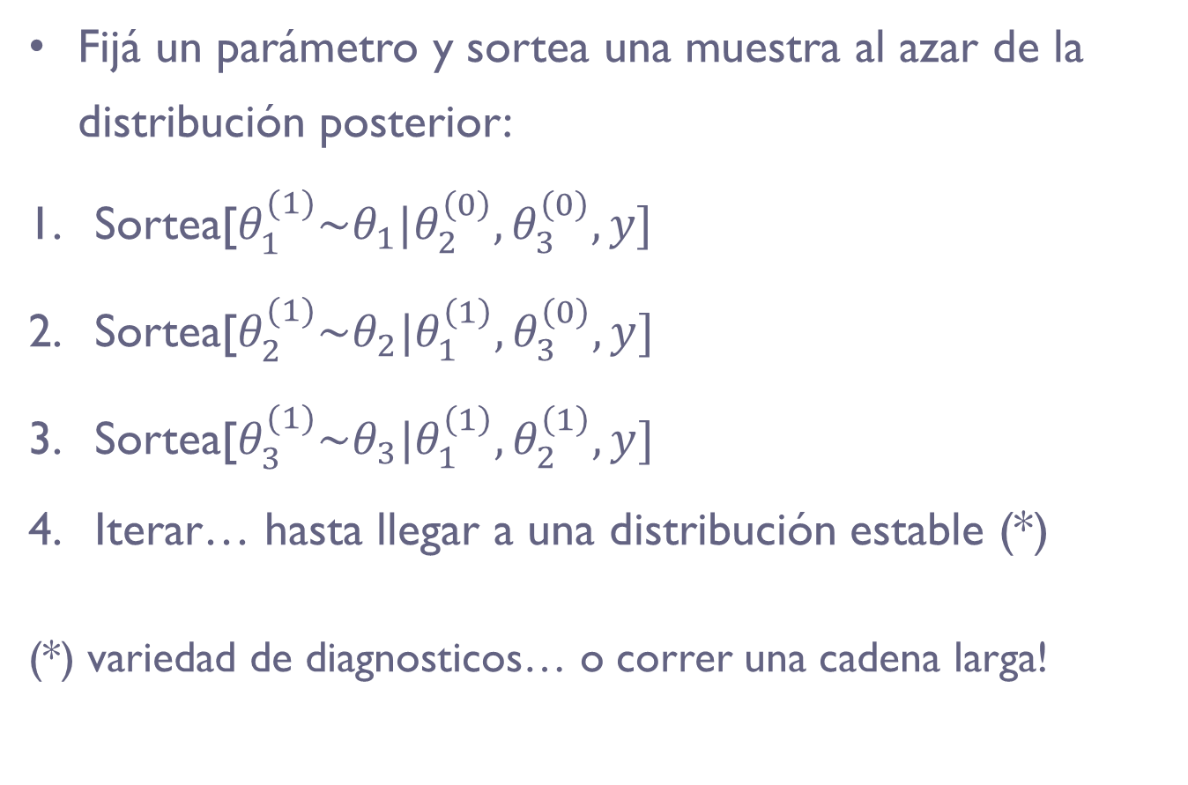
GIBBS SAMPLER (Muestreo de Gibbs)
Fijá un parámetro y sortea una muestra al azar de la distribución posterior:
Sortea[$θ_{1}^{(1)}\sim θ_{1}|θ_{2}^{\left(0\right)},θ_{3}^{\left(0\right)}, y]$
Sortea[$θ_{2}^{(1)}\sim θ_{2}|θ_{1}^{\left(1\right)},θ_{3}^{\left(0\right)}, y]$
Sortea[$θ_{3}^{(1)}\sim θ_{3}|θ_{1}^{\left(1\right)},θ_{2}^{\left(1\right)}, y]$
Iterar… hasta llegar a una distribución estable (*)
(*) variedad de diagnosticos… o correr una cadena larga!

Slide 30
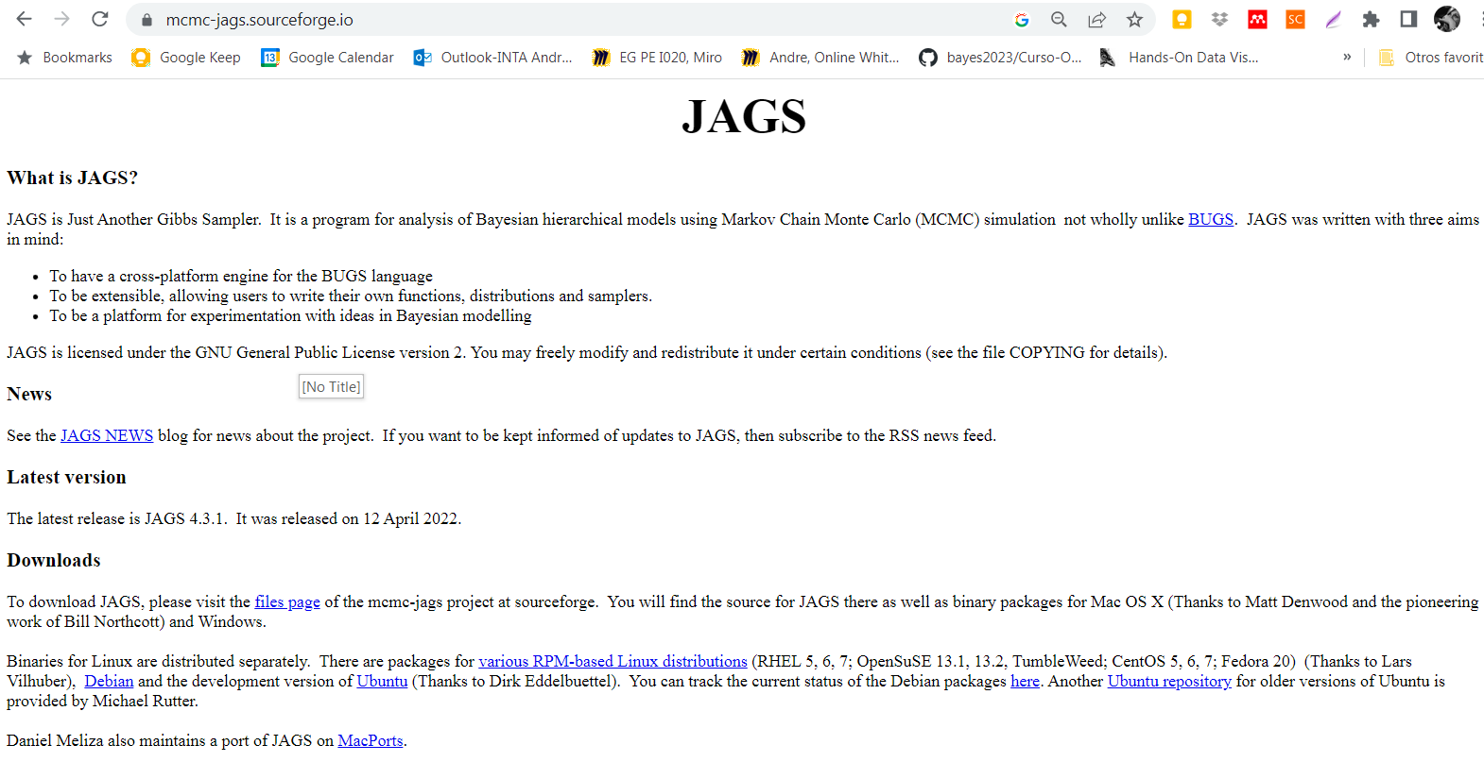

Slide 31
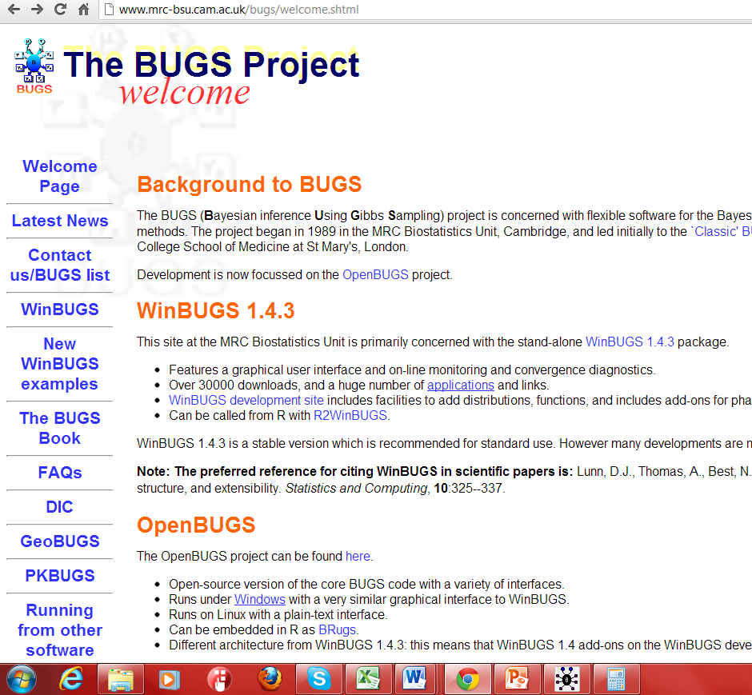


Slide 32
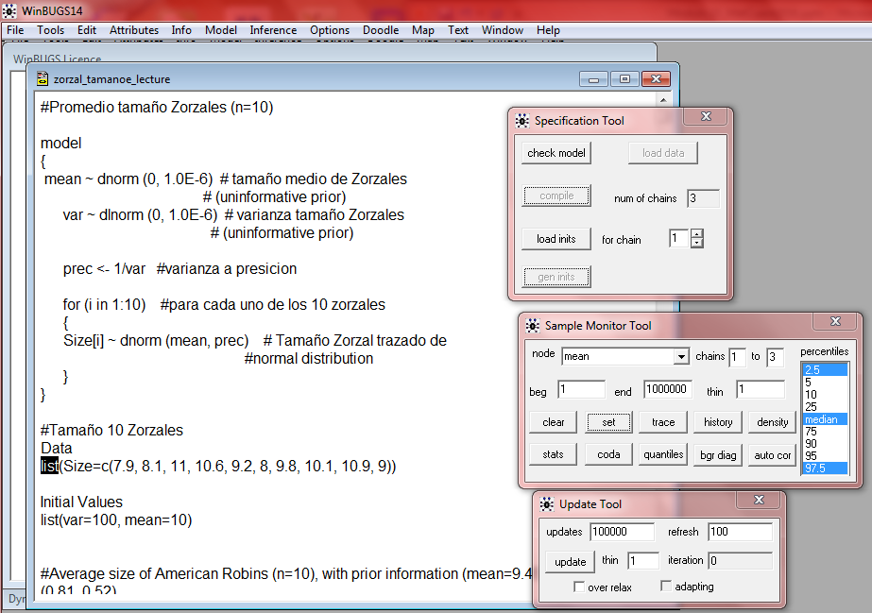
Ejemplo – Dist a priori no informativa

Slide 33
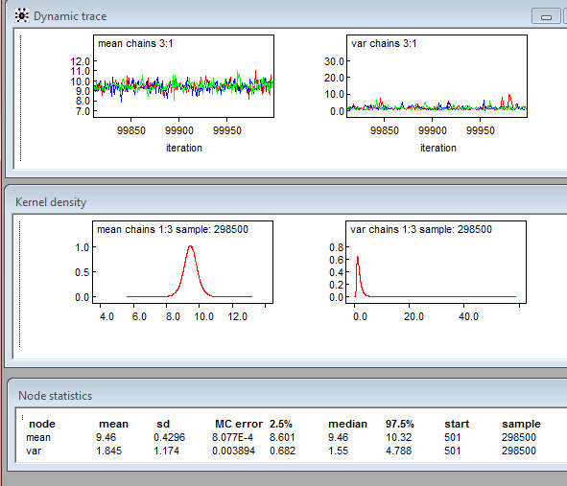

Slide 34
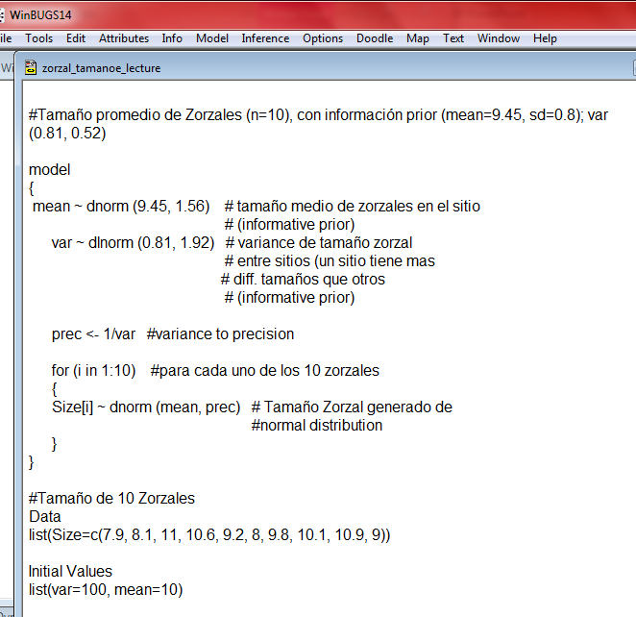
Ejemplo – Dist a priori informativa

Slide 35
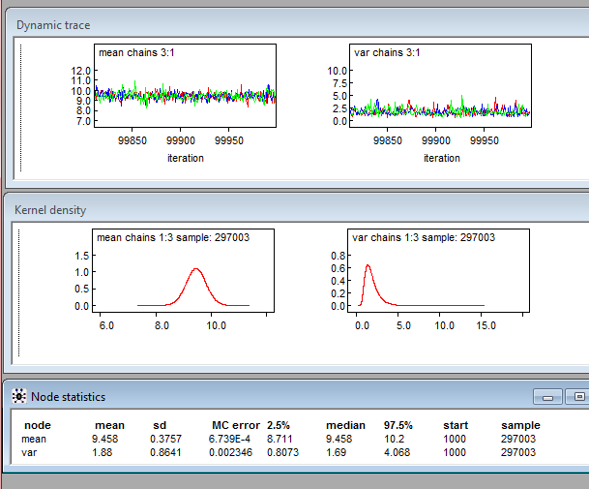

Slide 36
Resultados: Distribución a priori
Informativa vs. No-Informativa
Modelo | Nodo | Mean | SD | 2.5% | 97.5%
No-informativo | Mean | 9.46 | 0.4296 | 8.601 | 10.32
 | Var | 1.845 | 1.174 | 0.682 | 4.788
Informativo | Mean | 9.458 | 0.3757 | 8.711 | 10.2
 | Var | 1.88 | 0.8641 | 0.807 | 4.068

Slide 37
ALGUNAS CONSIDERACIONES PARA SU IMPLEMENTACIÓN
Monitoreo de Convergencia (distribución de equilibrio alcanzada)
Más de una cadena, iniciada de un punto arbitrario. Luego de un tiempo, las cadenas son independientes a los valores iniciales seleccionados.
Los valores iniciales de la cadena de Markov pueden influir los resultados hasta un número suficiente de muestras → descartar algunas de las primeras muestras como “burn in”.
Cada muestra adicional contiene sólo una fracción de la información acerca de la distribución posterior → se requiere un gran número de muestras.
R-hat

Slide 38
EJEMPLO MODELO JERÁRQUICOS
Model
{
lambda ~ dlnorm(0, 1.0E-6)
for (i in 1:15)
{
y[i] ~ dpois(lambda)
}
}
data
list (y=c(6,3,1,2,1,7,1,5,2,8,2,3,5,9,11))
initial values
list(lambda=5)
Distr. a priori no informativa para el número medio de ranas en un charco
Cara cada uno de los 15 charcos
Número de ranas que siguen un distribución Poisson con media lambda
PERO sabemos q el n medio de ranas en un charco, puede ser diferente, y queremos agregar variación extra

Slide 39
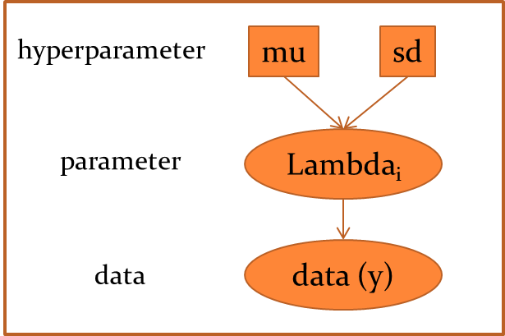
EJEMPLO MODELO JERÁRQUICO
Model
{
lambda ~ dlnorm(0, 1.0E-6)
mu ~ dnorm(0, 1.0E-6)
sd~ dunif (0,10)
tau<-1/(sd*sd)
for (i in 1:15)
{
lambda[i] ~ dlnorm(mu, tau)
y[i] ~ dpois(lambda[i])
}
}
data
list (y=c(6,3,1,2,1,7,1,5,2,8,2,3,5,
9,11))
initial values
list(lambda=c(5,2,1,3,4,2,5,2,1,3,4,2
,5,2,1),
mu=2,sd=5)
Prior no Informativa para media de log # de ranas
Prior no Informativa para sd of de log # de ranas
Presición
Media de ranas con distribución log normal
Número de ranas que siguen un distribución Poisson con media lambda

Slide 40
SELECCIÓN DE MODELOS
Modelo más aceptable
Muy sensible a los priors
Dificultad para definir el número efectivo de parámetros (pD)
No hay una solución clara o consenso para enfoques Bayesianos
Mientras que la inferencia y predicción son llevados a cabo de mejor manera en los enfoques Bayesianos
La selección de modelos es mejor llevada a cabo desde una perspectiva frecuentista (ej. AIC)
Inferencia multi-modelo es dificil!

Slide 41

MÉTODOS DE SELECCIÓN DE MODELOS
Bayes factors
Compara modelos de a pares (“likelihood ratio”)
No afectado por priors
BIC (Bayesian information criteria)
No afectado por priors
Intenta identificar un modelo “verdadero”
Requiere especificación de pD
Promediado de modelos
AIC (Akaike information criteria)
Dificultad en modelos de efectos mixtos, pD
Promediado de modelos
DIC (Deviance information criteria)
Una generalización del AIC teniendo en cuenta pD en modelos mixtos (los estima)
No hay promediado de modelos

Slide 42
REFERENCIAS
Andrew Gelman, John B. Carlin, Hal S. Stern and Donald B. Rubin. 2004. Bayesian Data Analysis. Chapman & Hall.
Marc Kery. 2009. Introduction to WinBUGS for Ecologists. Academic Press.
Marc Kery and Michael Schaub. 2012. Bayesian population analysis using WinBUGS. A hierarchical perspective. Academic Press.
William A. Link and Richard J. Barker.2010. Bayesian Inference with Ecological Applications. Academic Press.
Michael A. McCarthy. 2007. Bayesian Methods for Ecology. Cambridge University Press.
J. Andrew Royle and Robert M. Dorazio. 2008. Hierarchical modeling and inference in ecology. The analysis of data from populations, metapopulations, and communities. Academic Press.
FUENTE INTERESANTE:
https://www.countbayesie.com/blog/2016/5/1/a-guide-to-bayesian-statistics

